Slide 1
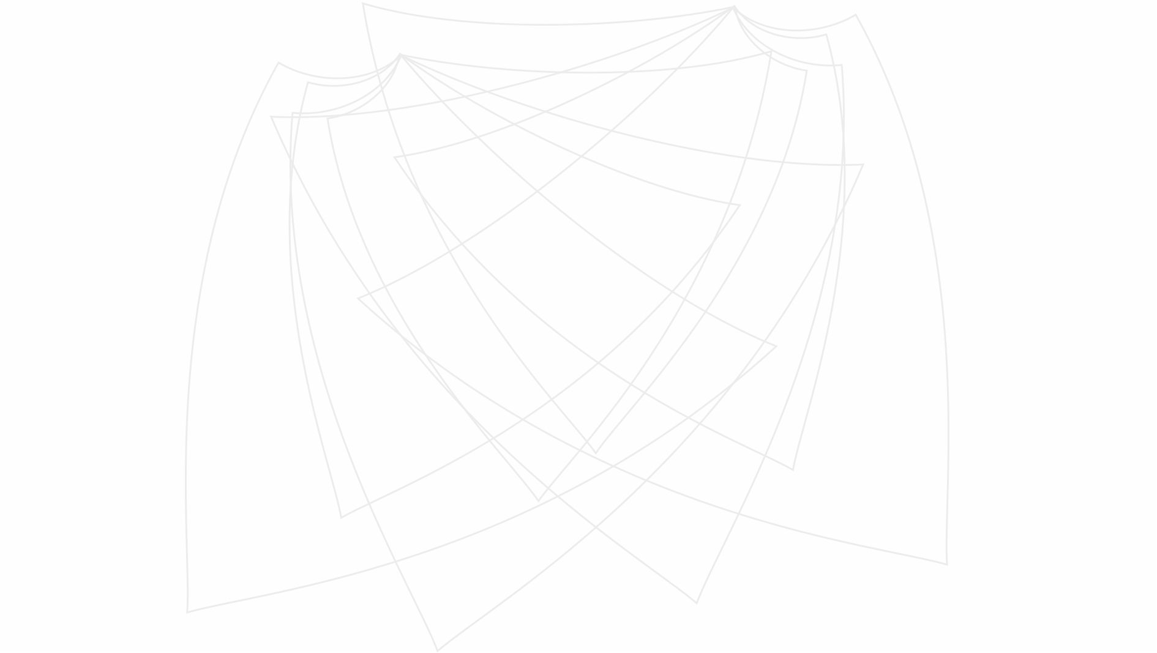
Prekladateľská súťaž 2026

Slide 2
Preklad literárneho textu
Význam X doslovnosť
Prirodzenosť a plynulosť v cieľovom jazyku
Zachovanie štýlu a tónu originálu
Rešpektovanie kultúrneho kontextu
Zachovanie estetickej a umeleckej hodnoty
Funkčný ekvivalent obrazov, metafor a rytmu
Čitateľský zážitok porovnateľný s originálom

Slide 3
Zadanie prekladu literárneho textu
Úryvek pochází z povídky Las babas del diablo od argentinského autora Julia Cortázara, jednoho z nejvýznamnějších představitelů latinskoamerické literatury 20. století. Vypravěč v něm reflektuje samotný akt vyprávění, nejistotu perspektivy a potřebu sdílet zkušenost, která narušuje každodenní řád. Úryvek přeložte do češtiny. Dbejte na zachování stylu originálu, rytmu vyprávění a významových nuancí. Dodržujte pravopisná a typografická pravidla českého jazyka.

Slide 4
De repente me pregunto por qué tengo que contar esto, pero si uno empezara a preguntarse por qué hace todo lo que hace, si uno se preguntara solamente por qué acepta una invitación a cenar (ahora pasa una paloma, y me parece que un gorrión) o por qué cuando alguien nos ha contado un buen cuento, en seguida empieza como una cosquilla en el estómago y no se está tranquilo hasta entrar en la oficina de al lado y contar a su vez el cuento; recién entonces uno está bien, está contento y puede volverse a su trabajo. Que yo sepa nadie ha explicado esto, de manera que lo mejor es dejarse de pudores y contar, porque al fin y al cabo nadie se avergüenza de respirar o de ponerse los zapatos; son cosas, que se hacen, y cuando pasa algo raro, cuando dentro del zapato encontramos una araña o al respirar se siente como un vidrio roto, entonces hay que contar lo que pasa, contarlo a los muchachos de la oficina o al médico. Ay, doctor, cada vez que respiro... Siempre contarlo, siempre quitarse esa cosquilla molesta del estómago.

Slide 5
Y ya que vamos a contarlo pongamos un poco de orden, bajemos por la escalera de esta casa hasta el domingo 7 de noviembre, justo un mes atrás. Uno baja cinco pisos y ya está en el domingo, con un sol insospechado para noviembre en París, con muchísimas ganas de andar por ahí, de ver cosas, de sacar fotos (porque éramos fotógrafos, soy fotógrafo). Ya sé que lo más difícil va a ser encontrar la manera de contarlo, y no tengo miedo de repetirme. Va a ser difícil porque nadie sabe bien quién es el que verdaderamente está contando, si soy yo o eso que ha ocurrido, o lo que estoy viendo (nubes, y a veces una paloma) o si sencillamente cuento una verdad que es solamente mi verdad, y entonces no es la verdad salvo para mi estómago, para estas ganas de salir corriendo y acabar de alguna manera con esto, sea lo que fuere.

Slide 6
Náš literárny text:
Celý úryvok má len 8 viet.
  vety sú extrémne dlhé, vetvené, s množstvom vsuviek
  prekladateľ sa musí rozhodnúť, či vetu zachovať, alebo ju rozdeliť
  delením sa však stráca plynulosť a napätie originálu
    napr. hneď prvá veta sa rozvíja cez zátvorky a opakovania
    („ahora pasa una paloma…“, „por qué… o por qué…“)
Rytmus a melódia originálu.
  rytmus vzniká opakovaním slov a štruktúr:
    „por qué… por qué…“, „si uno… si uno…“
    gradácia cez opakovanie slov
Rozprávač je veľmi spontánny.
  náhle vsuvky a pozorovania bez prípravy: „(ahora pasa una paloma, y me parece que un gorrión)“
  citoslovcia a hovorové oslovenia: „Ay, doctor…“
  pochybovanie rozprávača: „nadie sabe bien quién es el que verdaderamente está contando“

Slide 7
Najčastejšie chyby v súťažných prekladoch:
Lexikálne a významové chyby:
  El cuento: „pohádka“ x „báchorka“ x „povídka“ x „příběh“
    Správne: příběh
  Doctor: „doktor“ x „lékař“ x „doktore“
    Správne: doktore – Ach, doktore...
  Cosquillas en el estómago: „šimrat v břiše“ x „otravný pocit v žaludku“ x „nepříjemný pocit v žaludku“ x „mravenčení v žaludku“ x „motýli v břiše“ x „lechtání v břiše“ x „jemně lechtat v žaludku“
  Ponerse los zapatos:
  „obout si boty“ x „nasadit si boty“ x „dát si boty“ x „si navlékne boty“
    Správne: obout si / nasadit si boty
  Pasar:
  „teď prochází holub“ x „teď se stane holub“ x „teď přiletěl holub“
    Správne: „proletěl“ / „prolétnul“

Slide 8
Najčastejšie chyby v súťažných prekladoch:
Chybný slovosled/formulácia viet:
  „Nikdo neví dobře, kdo je ten, který skutečně vypráví.“
  „Bude to vskutku složité, neboť nikdo z Vás zatím netuší, kdo je skutečným vypravěčem…“
  „Bude to těžké, protože nikdo přesně neví, kdo doopravdy vypráví…“
  „Bude to těžké, protože nikdo dobře neví, kdo je ten, kdo doopravdy vypráví…“
  „Bude to těžké, protože nikdo neví, kdo je ten, co ve skutečnosti vypráví tento příběh…“
  „Bude to těžké, protože nikdo nezná dobro, kterým je ten, co doopravdy vypráví…“
  „To bude náročné, protože neví, kdo vypráví…“
  „Bude to těžké, protože nikdo moc dobře neví, kdo je ten, který doopravdy vypráví…“
  „Bude to složité, protože nikdo moc dobře neví, kdo je vypravěčem…“

Slide 9
Najčastejšie chyby v súťažných prekladoch:
Nestálosť gramatických osôb:
  Uno se pregunta: člověk, jedinec, někdo, … je to neosobné, ale dochádzalo k problémom pri určení osoby – dochádzalo ku preskakovaniu medzi gramatickými osobami
  Neosobné vyjadrenie musí byť konzistentné
Interpunkcia: v češtine je nutné vety deliť, aj keď je originál dlhý – Cortázar je rytmický, ale čeština potrebuje prehľadnosť
  „Náhle se ptám, proč to musím vyprávět, ale pokud se jeden začne ptát, proč dělá vše, co dělá, pokud se jeden pouze zeptá…“
  „Náhle se ptám, proč to musím vyprávět. Když se ale člověk začne ptát, proč dělá všechno, co dělá…“
  mechanické preberanie španielskych viet
  nadmerné používanie čiarok x celková absencia čiarok
  neprehľadné súvetia o 6–7 vedľajších vetách

Slide 10
Preklad populárno-náučných textov
Cieľom je informovať a apelovať na čitateľov
Text je určený širokej verejnosti:
  všeobecná prístupnosť a zrozumiteľnosť
  Odbornosť nie je vyhranená, pojmovo menej náročné
Využitie štylistických prostriedkov, ktoré sú obvyklé v cieľovom jazyku
Dodržiavanie pravidiel cieľového jazyka

Slide 11
Prekladateľské zadanie:
Úryvek článku ze španělského deníku El País se zabývá riziky používání nástroje ChatGPT nezletilými uživateli a upozorňuje na nedostatečnou kontrolu jejich přístupu. Text přeložte do češtiny. Předpokládejte, že překlad je určen pro české zpravodajské médium zaměřené na technologie. Dodržujte pravopisná a typografická pravidla českého jazyka.

Slide 12
ChatGPT indica que los usuarios deben tener al menos 13 años para registrarse y contar con el consentimiento de los padres si son menores de 18, pero no hay un control efectivo que lo garantice. Según la compañía, el control parental busca reducir la exposición de los menores a material gráfico, desafíos virales, juegos de rol sexuales, románticos o violentos y estándares de belleza extremos.
Sin embargo, en las pruebas realizadas con cuentas de menores, ChatGPT ha indicado de manera muy explícita y detallada instrucciones sobre consumo de drogas, prácticas sexuales de riesgo, conductas peligrosas relacionadas con la alimentación e incluso comportamientos ilegales o de suplantación de identidad. El asistente ha ofrecido ejemplos específicos alarmantes e instrucciones relacionados con estas conductas. EL PAÍS, tras ser asesorado por varios expertos en salud mental, ha decidido no incluirlos en el reportaje para garantizar la seguridad de los menores.

Slide 13
Náš text:
Má len 5 viet.
  Opäť riziko zachovania pôvodnej syntaktickej štruktúry textu.
Dlhé enumerácie a kumulovanie informácií:
  reťazenie javov: “consumo de drogas, prácticas sexuales de riesgo, conductas peligrosas…”
  → v slovenčine/češtine hrozí preťaženie vety alebo strata prehľadnosti
Nepriame vyjadrovanie zdrojov a zodpovednosti:
  “según la compañía”, “tras ser asesorado por varios expertos”
  → dôležité správne preniesť, kto čo tvrdí a kto za čo nesie zodpovednosť
Kombinácia neutrálneho tónu a kritiky:
  text pôsobí fakticky, ale implicitne obviňuje spoločnosť
  “no hay un control efectivo que lo garantice”
  → riziko posunu významu k príliš ostrej alebo naopak miernej interpretácii

Slide 14
Najčastejšie chyby v súťažných prekladoch:
Názov novín:
  „Země“ x „EL PAÍS - ZEMĚ“ x „Deník EL PAÍS“
  Správne: (španělský) deník El País / EL PAÍS
„ChatGPT“ x „Chat GPT“
  Správne: ChatGPT
El asistente:
  „zúčastněný“ x „účastník“ x „asistent“ x „chatbot“
  Správne: chatbot
Viral: virové x virální
  Správne: virální výzvy
Exposición:
„expozice“ x „vystavení“ x „vystavování“
  Správne: vystavení / vystavování

Slide 15
Najčastejšie chyby v súťažných prekladoch:
Suplantación de identidad:
  „nahrazení identity“ x „suplementace identity“ x „krádež identity“ x „zneužití identity“
  Správne: krádež / zneužití identity
Príliš expresívne formulácie:
  ChatGPT bez váhaní naváděl...
  Správne: ChatGPT poskytoval velmi explicitní instrukce...
    Je potrebné zachovať novinársku neutralitu

Slide 16
Otázky, postrehy, komentáre???
Ďakujem Vám za pozornosť.

